Slide 1
Veri Tabanı
Raporu
Oyuncak Mağazası
Hamza Mert Boyrazlı
23740095

Slide 3


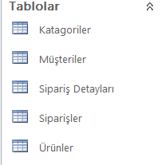

Oyuncak Mağazası
Veri Tabanı
Katagoriler
Müşteriler
Oyuncak veri tabanı 5 tablodan oluşturulmuştur.
Sipariş Detayları
Tablolar yandaki şekilde gösterilmiştir.
Siparişler
Ürünler

Slide 4
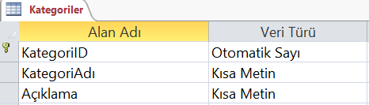
Kategoriler Tablosu
Katagori Tablosunun Anahtar Kelimeleri

Slide 5
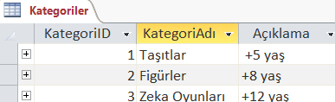
Kategoriler Veri Girşi
Katergoriler Tablosu hazırladıktan sonra 3 tane kategori adı girilmiştir.

Slide 6
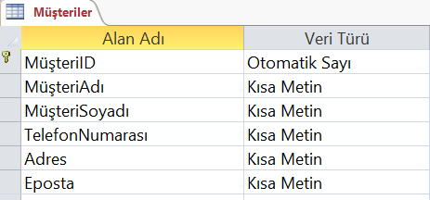
Müşteriler Tablosu
Müşteri Tablosunun Anahtar Kelimeleri

Slide 7
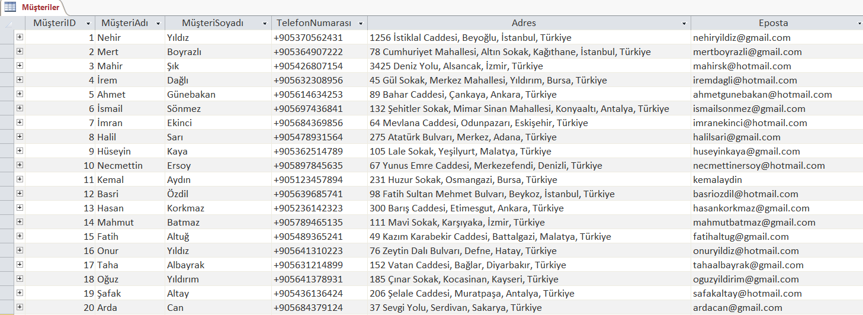
Müşteriler Tablosu Veri Girişi
Müşteriler Tablosu hazırladıktan sonra 20 tane müşteri adı girilmiştir.

Slide 8
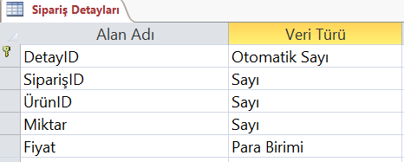
Sipariş Detayları Tablosu
Sipariş Detayları Anahtar Kelimeler

Slide 9
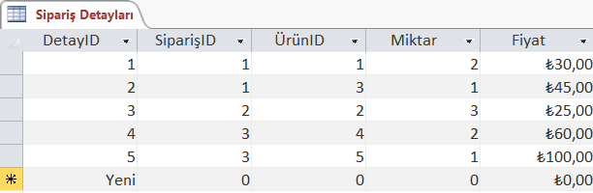
Sipariş Detayları Veri Girişi
Sipariş Detayları Tablosu hazırladıktan sonra 5 tane Detay ID girilmiştir.

Slide 10
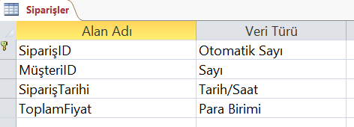
Siparişler Tablosu
Sipşariş Tablosu Anahtar Kelimeler

Slide 11
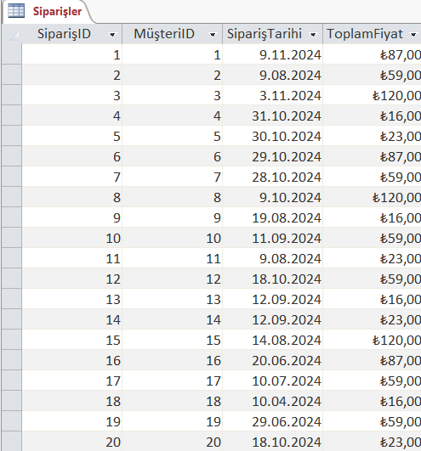
Sipariş Veri girişi
Sipariş Tablosu hazırladıktan sonra 20 tane sipariş girilmiştir.

Slide 12
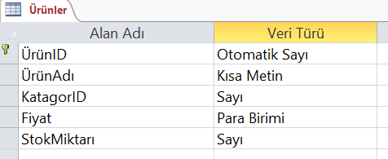
Ürünler Tablosu
Ürünler Tablosu Anahtar Kelimleri

Slide 13
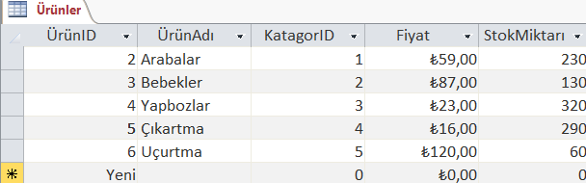
Ürünler Veri Girişi
Ürünler Tablosu hazırladıktan sonra 6 tane ürün adı girilmiştir.

Slide 14
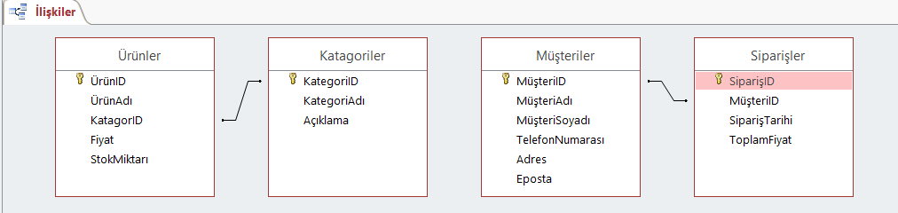
İlişkiler

Slide 15
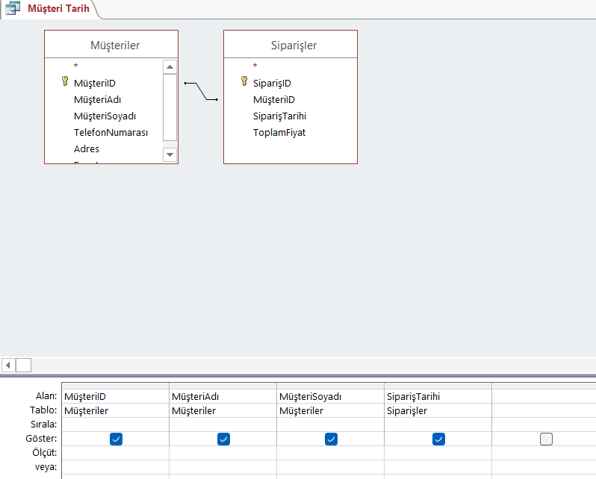
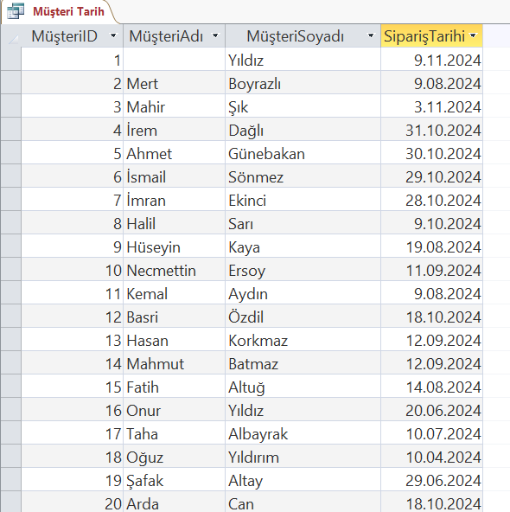
Müşteri ve Tarih Sorgusu

Slide 16
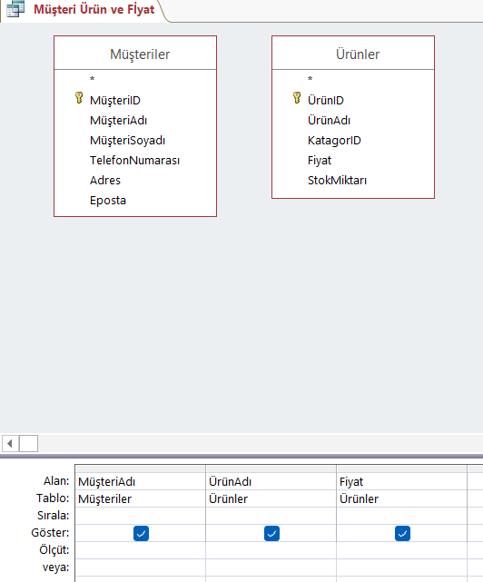
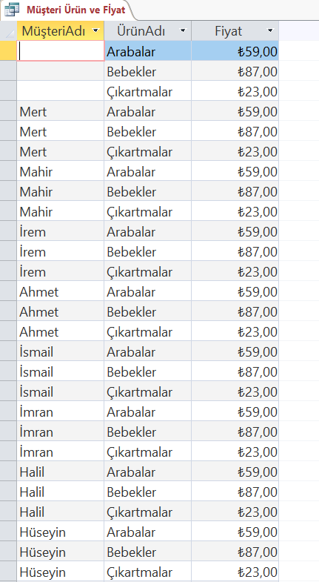
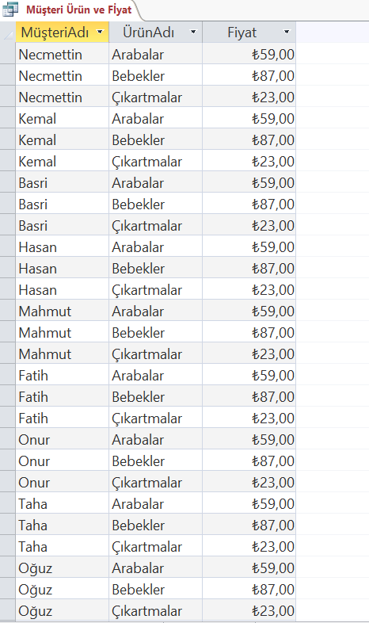
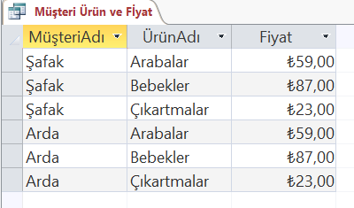
Müşteri Ürün ve Fiyat Sorgusu

Slide 17
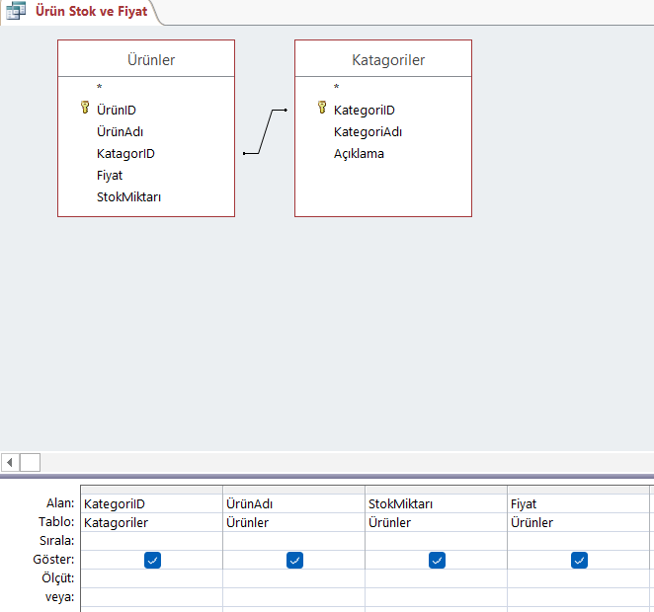
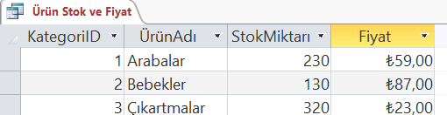
Ürün Stok ve Fiyat Sorgusu

Slide 18
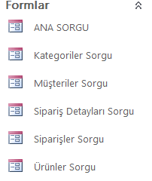
Formlar
Kategoriler
Formlar 5 tane oluşturulmuştur.
Müşteriler
Formlar yandaki şekilde gösterilmiştir.
Sipariş Detayları
Siparişler
Ürünler

Slide 19
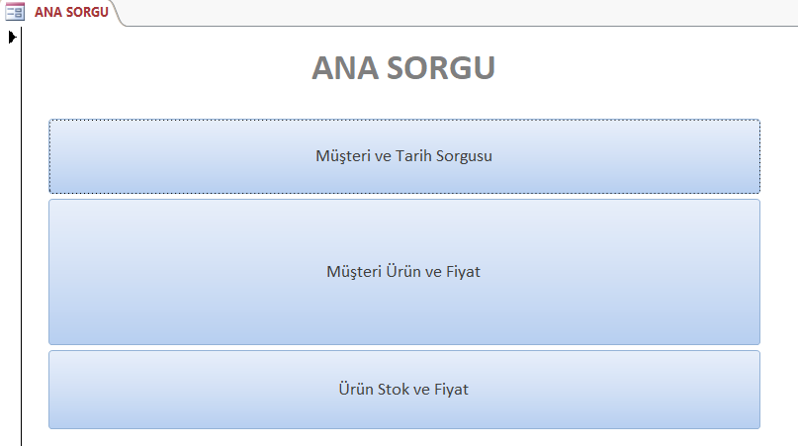
ANA SORGU

Slide 20
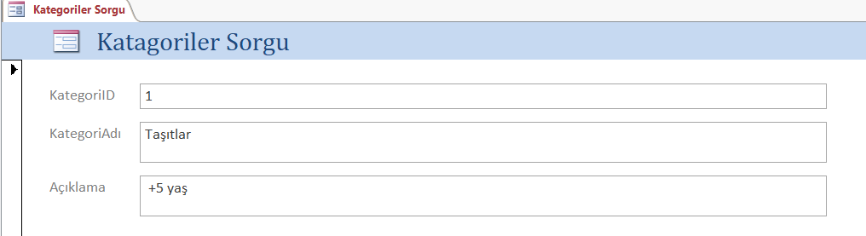
Kategoriler Form

Slide 21
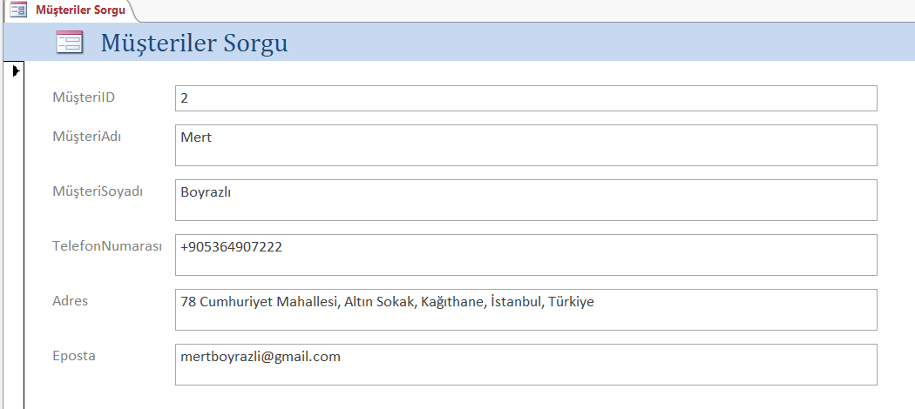
Müşteri Form

Slide 22
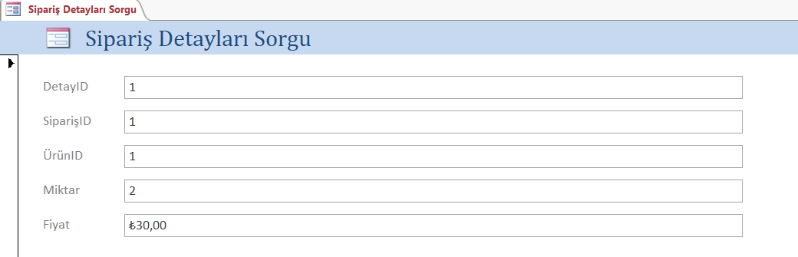
Sipariş Detay Form

Slide 23
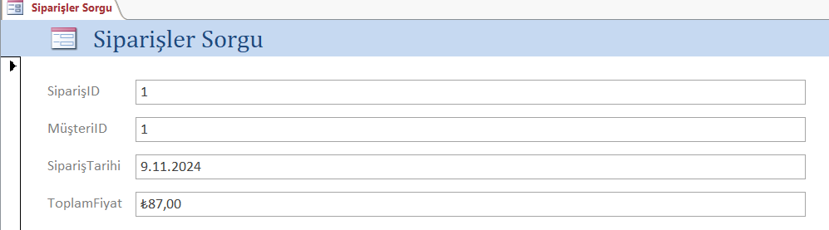
Siparişler Form

Slide 24
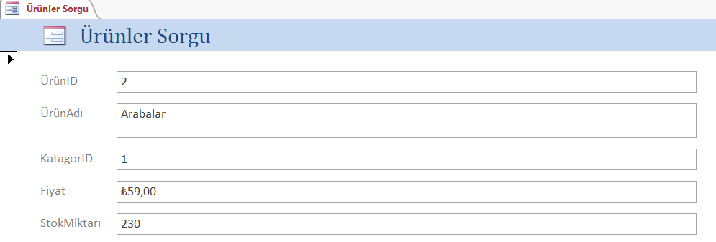
Ürünler Form

Slide 25
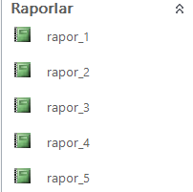
Raporlar
rapor_1
Raporlar 5 tane oluşturulmuştur.
rapor_2
Raporlar yandaki şekilde gösterilmiştir.
rapor_3
rapor_4
rapor_5

Slide 26
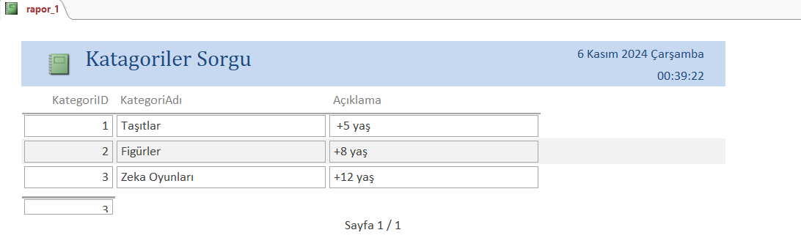
Rapor 1

Slide 27
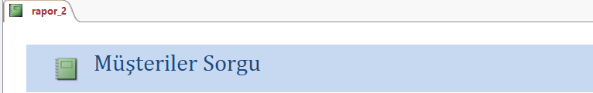
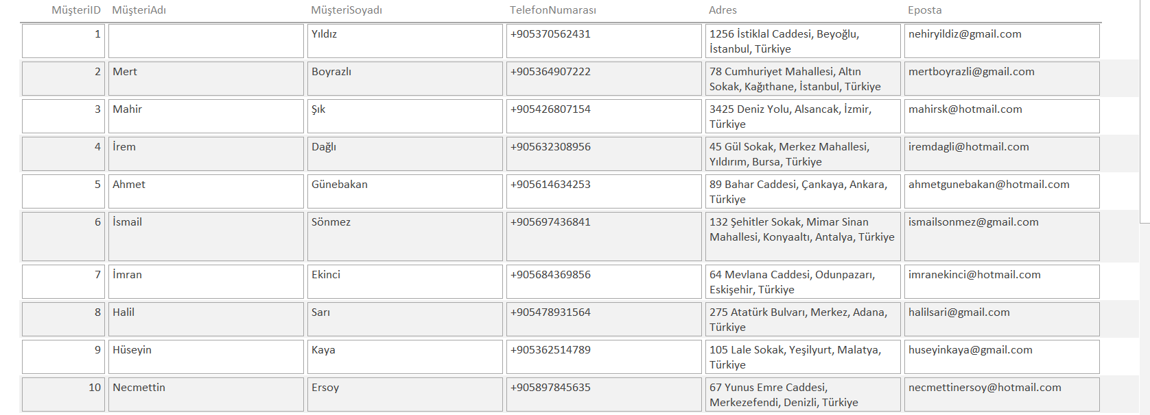
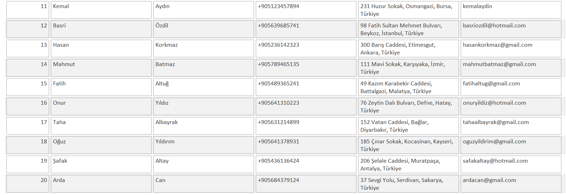
Rapor 2

Slide 28
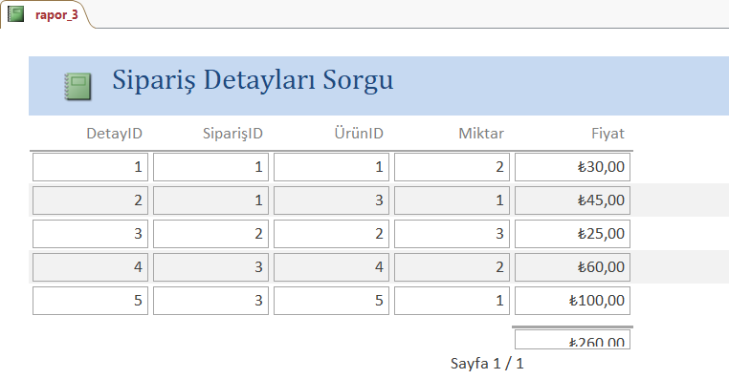
Rapor 3

Slide 29
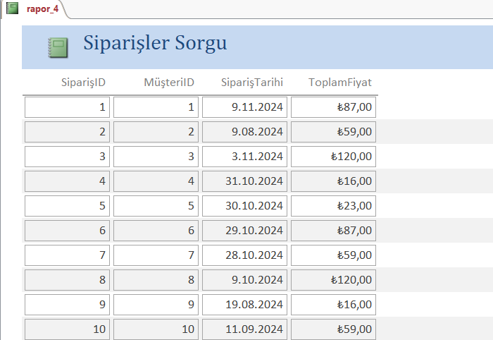
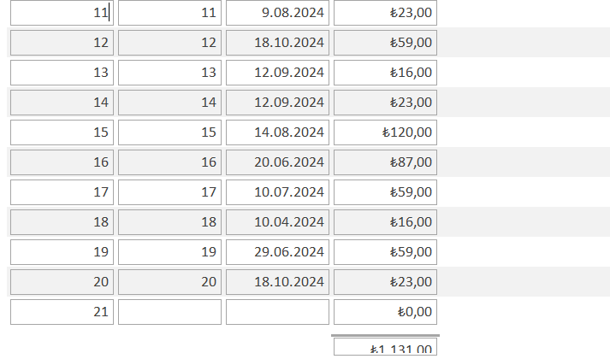
Rapor 4

Slide 30
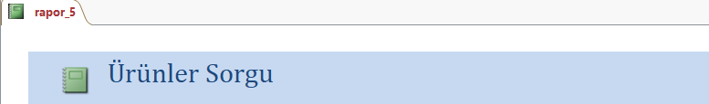
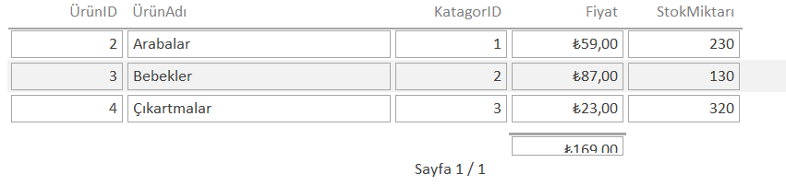
Rapor 5

Slide 31


Dinlediğiniz İçin Teşekkürler

